Slide 1
Chương 2: Biểu diễn thông tin trong máy tính
2.1. Các hệ đếm cơ bản
2.2. Mã hóa và lưu trữ dữ liệu trong máy tính
2.3. Biểu diễn số nguyên
2.4. Thực hiện các phép toán số học với số nguyên
2.5. Số dấu phẩy động
2.6. Biểu diễn ký tự

Slide 2
2.1. Các hệ đếm cơ bản
Hệ thập phân (Decimal System)
con người sử dụng
Hệ nhị phân (Binary System)
máy tính sử dụng
Hệ mười sáu (Hexadecimal System)
dùng để viết gọn cho số nhị phân
Hệ bát phân (Octal System)

Slide 3
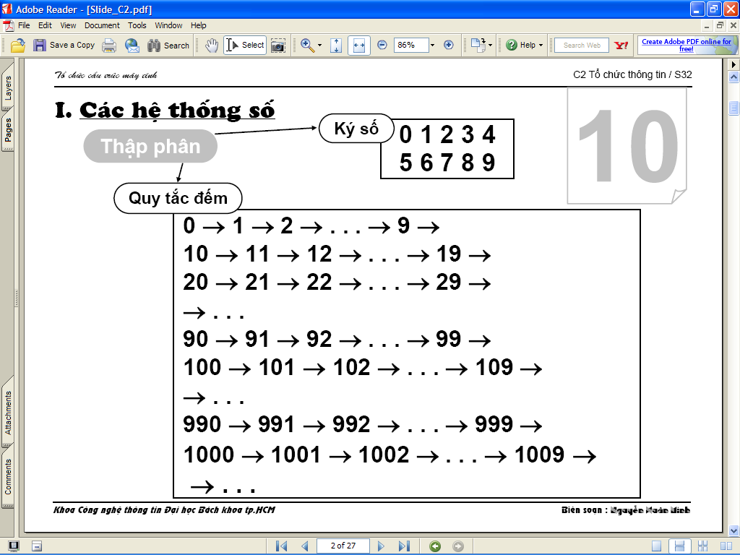
1. Hệ thập phân

Slide 4
1. Hệ thập phân
Cơ số 10
10 chữ số: 0,1,2,3,4,5,6,7,8,9
Dùng n chữ số thập phân có thể biểu diễn được 10^{n} giá trị khác nhau:
00...000 = 0
99...999 = 10^{n} - 1

Slide 5

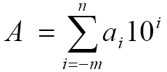
Dạng tổng quát của số thập phân
Giá trị của A được hiểu như sau:
Ví dụ:

Slide 6
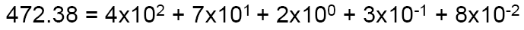
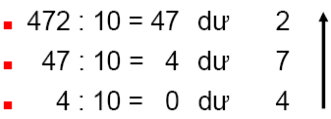

Ví dụ số thập phân
Các chữ số của phần nguyên:
Các chữ số của phần thập phân:

Slide 7
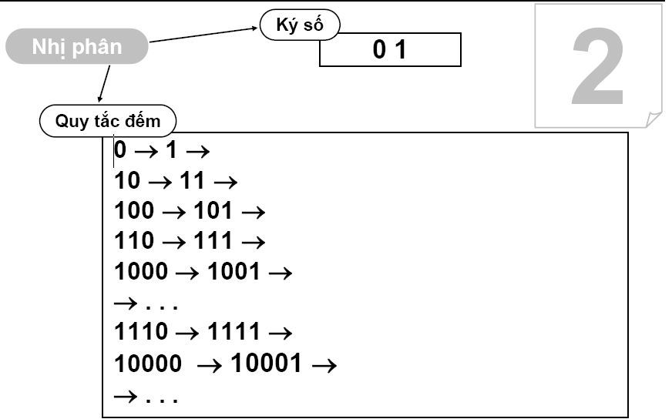
2. Hệ nhị phân

Slide 8
2. Hệ nhị phân
Cơ số 2
2 chữ số nhị phân: 0 và 1
chữ số nhị phân gọi là bit (binary digit)
Bit là đơn vị thông tin nhỏ nhất
Dùng n bit có thể biểu diễn được 2^{n} giá trị khác nhau:
00...000 = 0
11...111 = 2^{n} - 1

Slide 9
2. Hệ nhị phân
Có một số nhị phân A như sau:
A = a_{n}a_{n-1}...a₁a₀.a₋₁...a_{-m}
Giá trị của A được tính như sau:
A = a_{n}2^{n} + a_{n-1}2^{n-1} +...+ a₀2⁰ + a₋₁2⁻¹ +...+ a_{-m}2^{-m}
Ví dụ:
1101001.1 0 1 1₍₂₎
6543210-1-2-3-4
= 2⁶ + 2⁵ + 2³ + 2⁰ + 2⁻¹ + 2⁻³ + 2⁻⁴
= 64 + 32 + 8 + 1 + 0.5 + 0.125 + 0.0625
= 105.6875₍₁₀₎

Slide 10

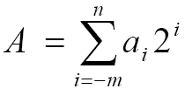
Dạng tổng quát của số nhị phân
Có một số nhị phân A như sau:
Giá trị của A được tính như sau:

Slide 11
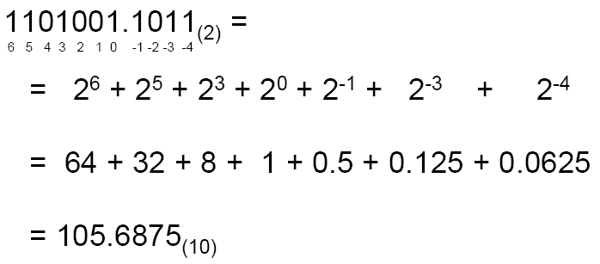
Ví dụ số nhị phân

Slide 12
2. Hệ nhị phân
Chuyển đổi số nguyên thập phân sang nhị phân
Phương pháp 1: chia dần cho 2 rồi lấy phần dư
Phương pháp 2: Phân tích thành tổng của các số 2^{i} =>nhanh hơn

Slide 13
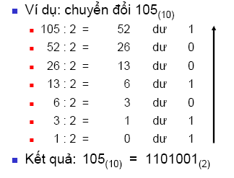
2. Hệ nhị phân
Phương pháp chia dần cho 2

Slide 14
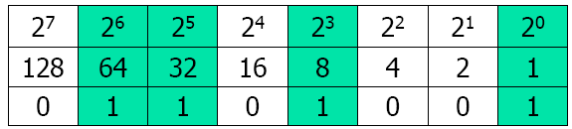
Phương pháp phân tích thành tổng của các 2^{i}
Ví dụ 1: chuyển đổi 105₍₁₀₎
105 = 64 + 32 + 8 +1 = 2⁶ + 2⁵ + 2³ + 2⁰
Kết quả: 105₍₁₀₎ = 0110 1001₍₂₎
Ví dụ 2: 17000₍₁₀₎ = 16384 + 512 + 64 + 32 + 8
= 2¹⁴ + 2⁹ + 2⁶ + 2⁵ + 2³
17000₍₁₀₎ = 0100 0010 0110 1000₍₂₎

Slide 15
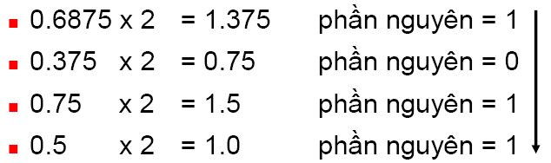
Chuyển đổi số lẻ thập phân sang nhị phân
Ví dụ 1: chuyển đổi 0.6875₍₁₀₎
Kết quả : 0.6875₍₁₀₎= 0.1011₍₂₎

Slide 16
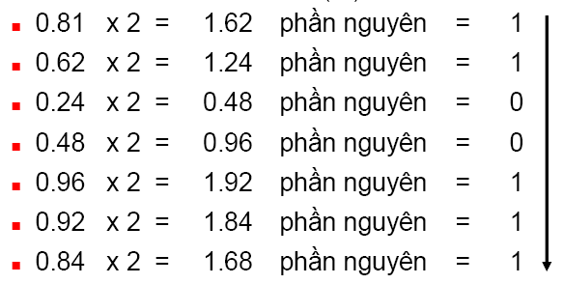
Chuyển đổi số lẻ thập phân sang nhị phân (tiếp)
Ví dụ 2: chuyển đổi 0.81₍₁₀₎
0.81₍₁₀₎ ≈ 0.1100111₍₂₎

Slide 17
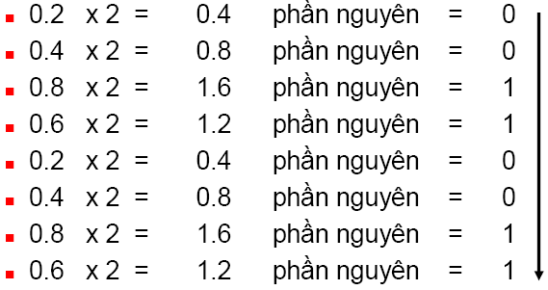
Chuyển đổi số lẻ thập phân sang nhị phân (tiếp)
Ví dụ 3: chuyển đổi 0.2₍₁₀₎
0.2₍₁₀₎ ≈ 0.00110011₍₂₎

Slide 18
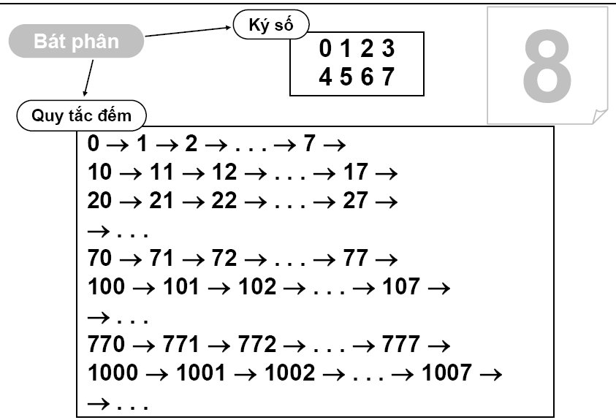
Hệ bát phân

Slide 19
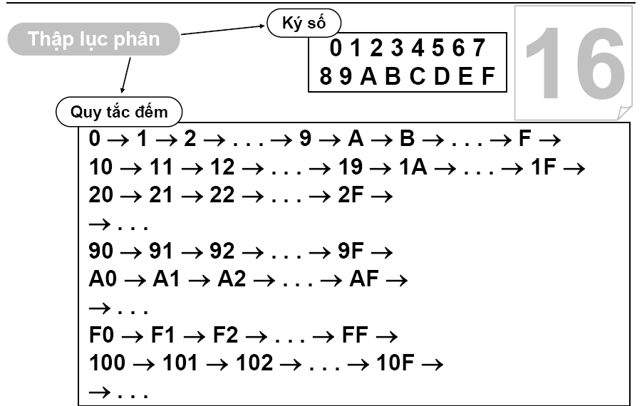
3. Hệ mười sáu (Hexa)

Slide 20
3. Hệ mười sáu (Hexa)
Cơ số 16
16 chữ số: 0,1,2,3,4,5,6,7,8,9, A,B,C,D,E,F
Dùng để viết gọn cho số nhị phân: cứ một nhóm 4-bit sẽ được thay bằng một chữ số Hexa

Slide 21
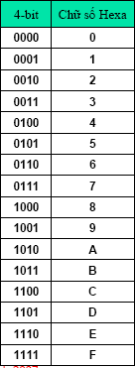
3. Hệ mười sáu (Hexa)
Ví dụ chuyển đổi số nhị phân → số Hexa:
1011 0011₂ = B3₁₆
0000 0000₂ = 00₁₆
0010 1101 1001 1010₂ = 2D9A₁₆
1111 1111 1111 1111₂ = FFFF₁₆

Slide 22
4. Chuyển đổi giữa các hệ đếm
Chuyển đổi hệ 10 ↔ 16
Chuyển đổi hệ 2 ↔ 8
Chuyển đổi hệ 2 ↔ 16
Chuyển đổi hệ 8 ↔ 16

Slide 23
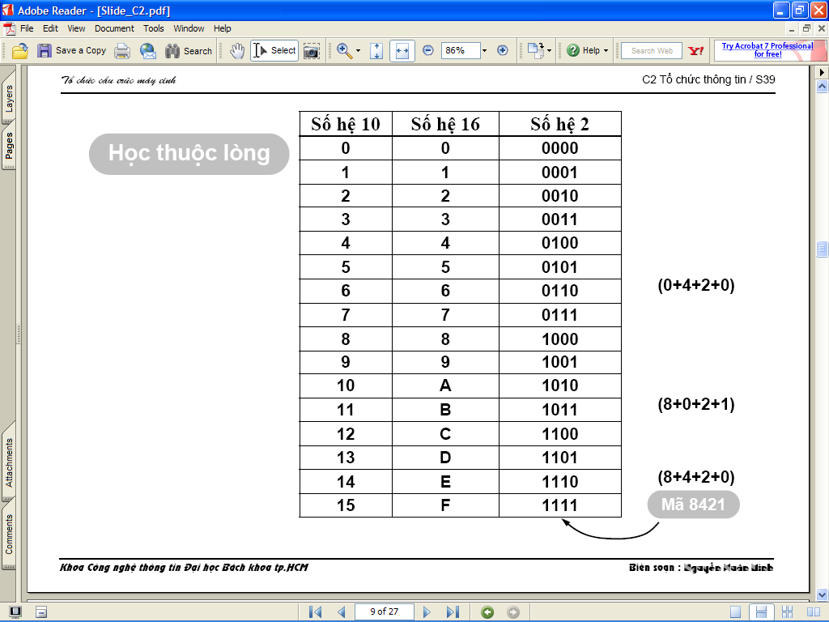
4. Chuyển đổi giữa các hệ đếm

Slide 24
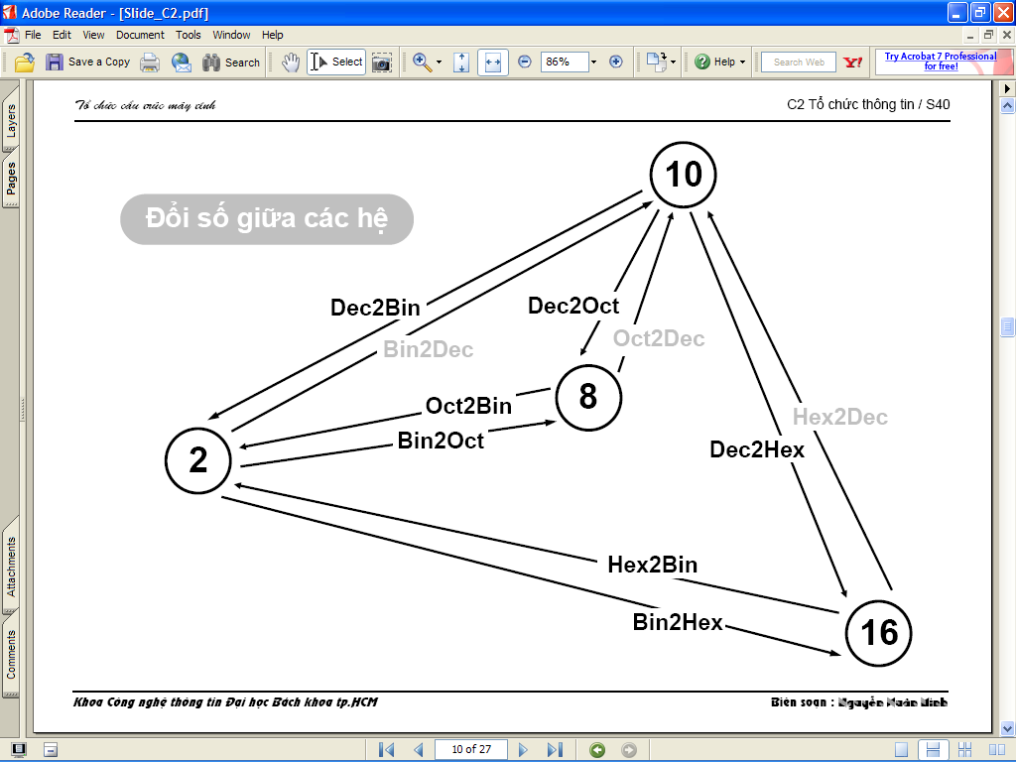
4. Chuyển đổi giữa các hệ đếm

Slide 25
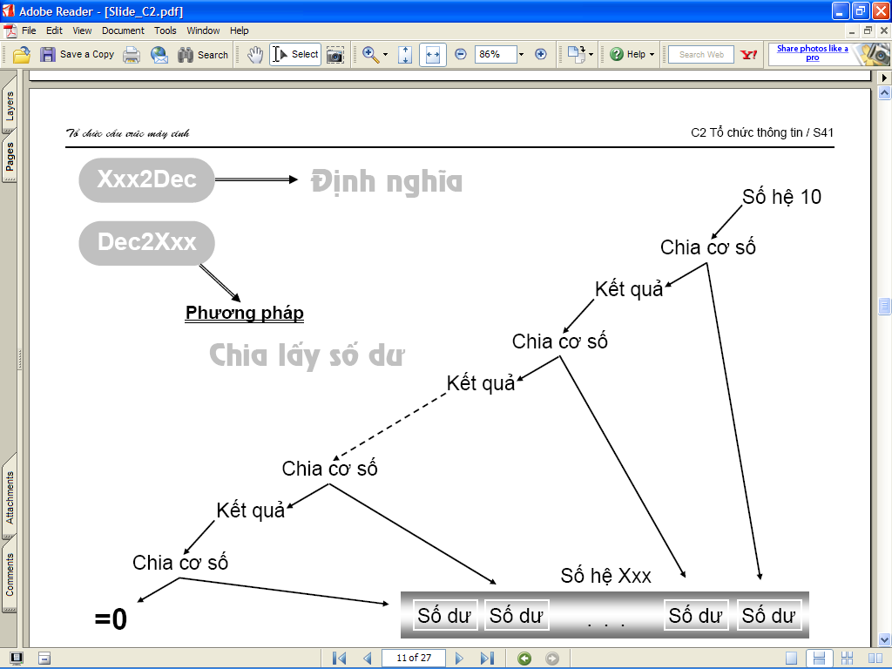
Phương pháp chuyển đổi

Slide 26
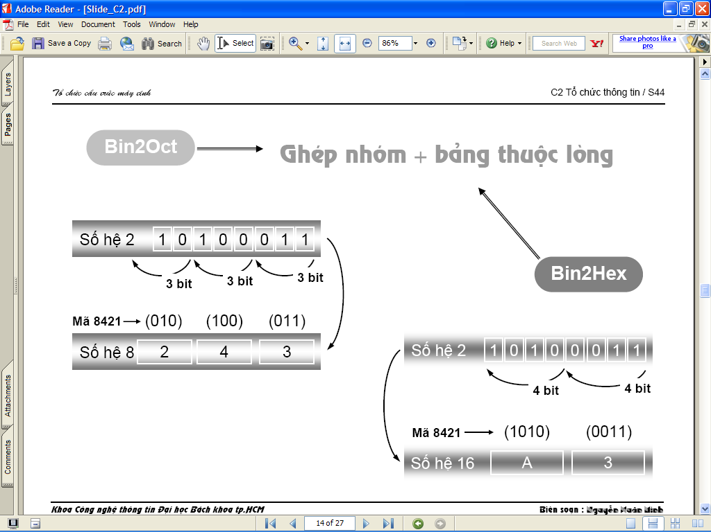
4. Chuyển đổi giữa các hệ đếm

Slide 27
Ví dụ:
1029 -> X₂, Y₈, Z₁₆;
14AC₁₆ -> X₂, Y₈, Z₁₀
Giải
Chuyển từ 10 -> X₂;
1029 = 1024 + 4 + 1 = 2^10 + 2^2 + 2^0
= 010000000101₂; -> Y₈=2005₈
= 010000000101 = Z₁₆ =405₁₆ ;
14AC₁₆ ->X₂ = 0001010010101100₂
2^12 + 2^10 + 2^7+ 2^5 + 2^3+ 2^2 = 4096+1024+128+32+8+4 = 5120+172=5292

Slide 28
Biểu diễn thông tin trong hệ nhị phân
BIT (BInary digiT) :
0 1
BYTE = tổ hợp 8 bit :
01001101 11111111
WORD = tổ hợp nhiều bit :
10110 1011100101
1 KiloByte (KB) = 1024 byte = 2¹⁰ byte
1 MegaByte (MB) = 1024 KB = 2²⁰ byte
1 GigaByte (GB) = 1024 MB = 2³⁰ byte

Slide 29
2.2. Mã hóa và lưu trữ dữ liệu trong máy tính
1. Nguyên tắc chung về mã hóa dữ liệu
Mọi dữ liệu đưa vào máy tính đều phải được mã hóa thành số nhị phân
Các loại dữ liệu
Dữ liệu nhân tạo: do con người qui ước
Dữ liệu tự nhiên: tồn tại khách quan với con người

Slide 30
2.2. Mã hóa và lưu trữ dữ liệu trong máy tính (tiếp)
Mã hoá dữ liệu nhân tạo
Mã hóa theo các chuẩn qui ước
Dữ liệu số:
Số nguyên: mã hóa theo một số chuẩn
Số thực: mã hóa bằng số dấu phẩy động
Dữ liệu ký tự: mã hóa theo bộ mã ký tự

Slide 31
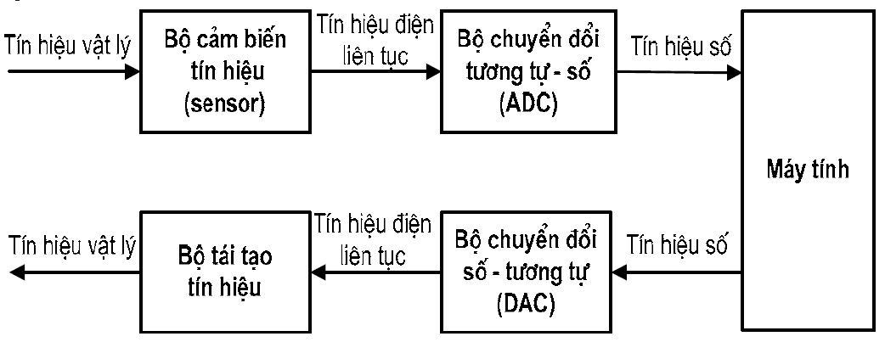
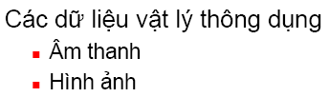
2.2. Mã hóa và lưu trữ dữ liệu trong máy tính (tiếp)
Mã hóa và tái tạo tín hiệu vật lý

Slide 32
2.2. Mã hóa và lưu trữ dữ liệu trong máy tính (tiếp)
Độ dài từ dữ liệu
Độ dài từ dữ liệu là số bit được sử dụng để mã hóa loại dữ liệu tương ứng
Thường là bội của 8-bit
VD: 8, 16, 32, 64 bit

Slide 33
2.2. Mã hóa và lưu trữ dữ liệu trong máy tính (tiếp)
2. Thứ tự lưu trữ các byte trong bộ nhớ chính
Bộ nhớ chính thường tổ chức theo byte
Hai cách lưu trữ dữ liệu nhiều byte:
Đầu nhỏ (Little-endian): Byte có ý nghĩa thấp được lưu trữ ở ngăn nhớ có địa chỉ nhỏ, byte có ý nghĩa cao được lưu trữ ở ngăn nhớ có địa chỉ lớn.
Đầu to (Big-endian): Byte có ý nghĩa cao được lưu trữ ở ngăn nhớ có địa chỉ nhỏ, byte có ý nghĩa thấp được lưu trữ ở ngăn nhớ có địa chỉ lớn.

Slide 34
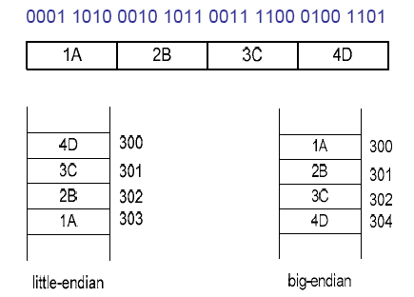
2.2. Mã hóa và lưu trữ dữ liệu trong máy tính (tiếp)
Ví dụ lưu trữ dữ liệu 32-bit

Slide 35
2.2. Mã hóa và lưu trữ dữ liệu trong máy tính (tiếp)
Lưu trữ của các bộ xử lý điển hình
Intel 80x86 và các Pentium: little-endian
Motorola 680x0, SunSPARC: big-endian
Power PC, Itanium: big-endian

Slide 36
2.3. Biểu diễn số nguyên
Số nguyên không dấu (Unsigned Integer)
Số nguyên có dấu (Signed Integer)

Slide 37

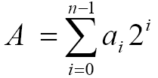
1. Biểu diễn số nguyên không dấu
Nguyên tắc tổng quát: Dùng n bit biểu diễn số nguyên không dấu A:
Giá trị của A được tính như sau:
Dải biểu diễn của A: từ 0 đến 2^{n} – 1

Slide 38
Các ví dụ
Ví dụ 1. Biểu diễn các số nguyên không dấu sau đây bằng 8-bit:
A = 41 ; B = 150
Giải:
A = 41 = 32 + 8 + 1 = 2⁵ + 2³ + 2⁰
41 = 0010 1001
B = 150 = 128 + 16 + 4 + 2 = 2⁷ + 2⁴ + 2² + 2¹
150 = 1001 0110

Slide 39
Các ví dụ (tiếp)
Ví dụ 2. Cho các số nguyên không dấu M, N được biểu diễn bằng 8-bit như sau:
M = 0001 0010
N = 1011 1001
Xác định giá trị của chúng ?
Giải:
M = 0001 0010 = 2⁴ + 2¹ = 16 +2 = 18
N = 1011 1001 = 2⁷ + 2⁵ + 2⁴ + 2³ + 2⁰
= 128 + 32 + 16 + 8 + 1 = 185

Slide 40
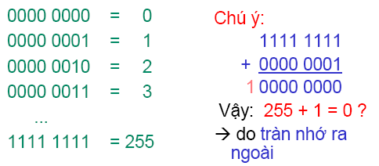
Với n = 8 bit
Biểu diễn được các giá trị từ 0 đến 255

Slide 41
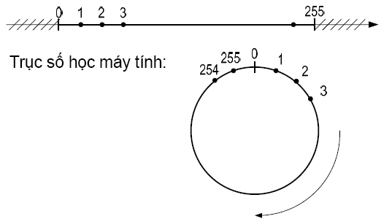
Trục số học với n = 8 bit

Slide 42
Với n = 16 bit, 32 bit, 64 bit
n= 16 bit: dải biểu diễn từ 0 đến 65535 (2¹⁶ – 1)
0000 0000 0000 0000 = 0
...
0000 0000 1111 1111 = 255
0000 0001 0000 0000 = 256
...
1111 1111 1111 1111 = 65535
n= 32 bit: dải biểu diễn từ 0 đến 2³² – 1
n= 64 bit: dải biểu diễn từ 0 đến 2⁶⁴ - 1

Slide 43
2. Biểu diễn số nguyên có dấu
a. Số bù chín và Số bù mười
Cho một số thập phân A được biểu diễn bằng n chữ số thập phân, ta có:
Số bù chín của A = (10^{n}-1) – A
Số bù mười của A = 10^{n} – A
Số bù mười của A = (Số bù chín của A) +1

Slide 44
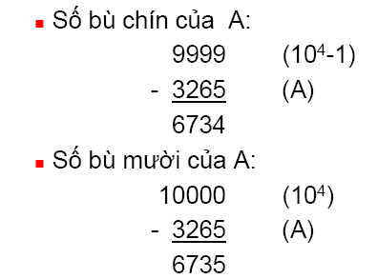
Số bù chín và Số bù mười (tiếp)
Ví dụ: với n=4, cho A = 3265

Slide 45
b. Số bù một và Số bù hai
Định nghĩa: Cho một số nhị phân A được biểu diễn bằng n bit, ta có:
Số bù một của A = (2^{n}-1) – A
Số bù hai của A = 2^{n} – A
Số bù hai của A = (Số bù một của A) +1

Slide 46
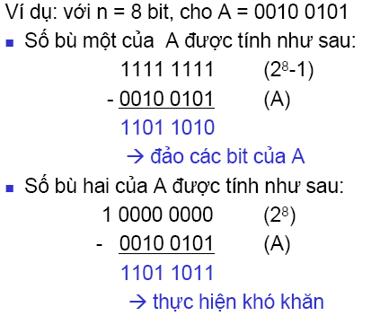
b. Số bù một và Số bù hai (tiếp)
Ví dụ: với n = 8 bit, cho A = 0010 0101

Slide 47
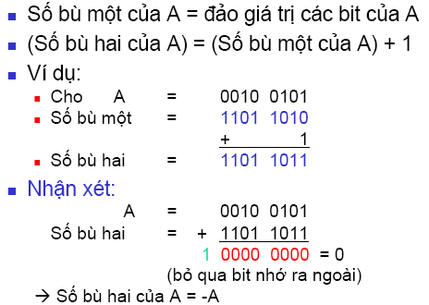
Quy tắc tìm Số bù một và Số bù hai

Slide 48

c. Biểu diễn số nguyên có dấu bằng mã bù hai
Nguyên tắc tổng quát: Dùng n bit biểu diễn số nguyên có dấu A:
Với A là số dương: bit a_{n-1} = 0, các bit còn lại biểu diễn độ lớn như số không dấu
Với A là số âm: được biểu diễn bằng số bù hai của số dương tương ứng, vì vậy bit a_{n-1} = 1

Slide 49

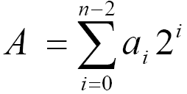
Biểu diễn số dương
Dạng tổng quát của số dương A:
Giá trị của số dương A:
Dải biểu diễn cho số dương: 0 đến 2^{n-1}-1

Slide 50

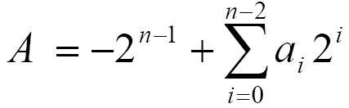
Biểu diễn số âm
Dạng tổng quát của số âm A:
Giá trị của số âm A:
Dải biểu diễn cho số âm: -1 đến -2^{n-1}

Slide 51

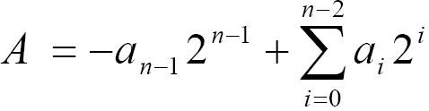
Biểu diễn tổng quát cho số nguyên có dấu
Dạng tổng quát của số nguyên A:
Giá trị của A được xác định như sau:
Dải biểu diễn: từ -(2^{n-1}) đến +(2^{n-1}-1)

Slide 52
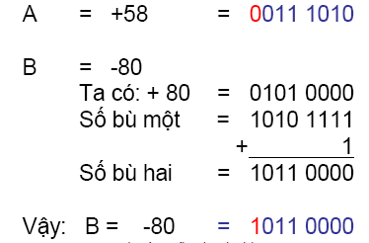
Các ví dụ
Ví dụ 1. Biểu diễn các số nguyên có dấu sau đây bằng 8-bit:
A = +58 ; B = -80
Giải:

Slide 53
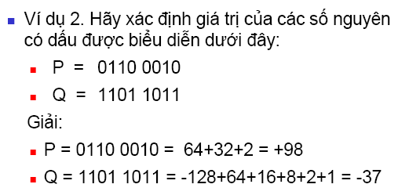
Các ví dụ (tiếp)

Slide 54
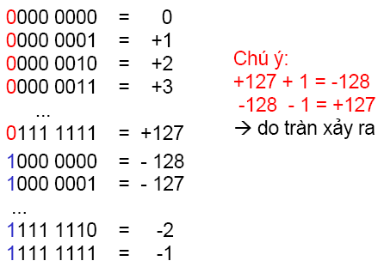
Với n = 8 bit
Biểu diễn được các giá trị từ -128 đến +127

Slide 55
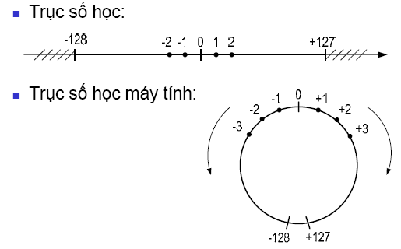
Trục số học số nguyên có dấu với n = 8 bit

Slide 56
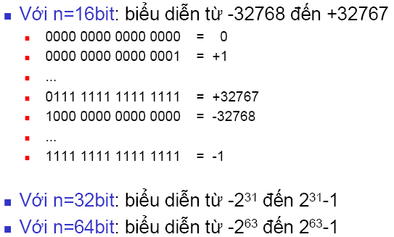
Với n = 16 bit, 32 bit, 64 bit

Slide 57
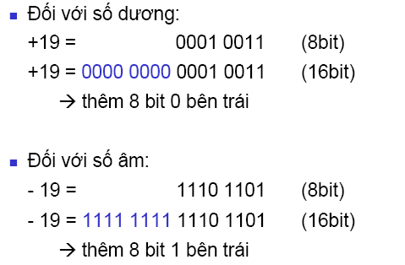
Chuyển đổi từ byte thành word

Slide 58
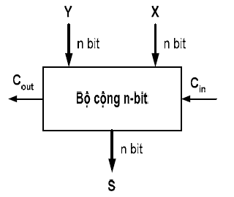
2.4. Thực hiện các phép toán số học với số nguyên
1. Phép cộng số nguyên không dấu
Bộ cộng n-bit

Slide 59
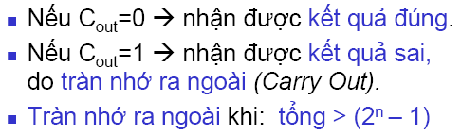
Nguyên tắc cộng số nguyên không dấu
Khi cộng hai số nguyên không dấu n-bit, kết quả nhận được là n-bit:

Slide 60
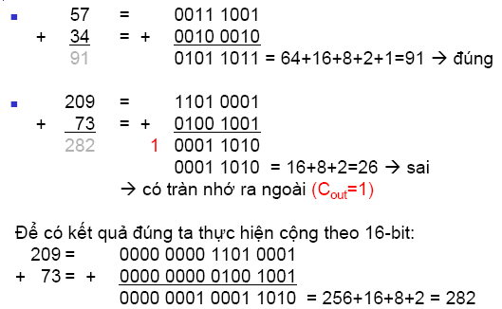
Ví dụ cộng số nguyên không dấu

Slide 61
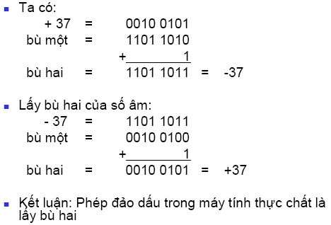
2. Phép đảo dấu

Slide 62
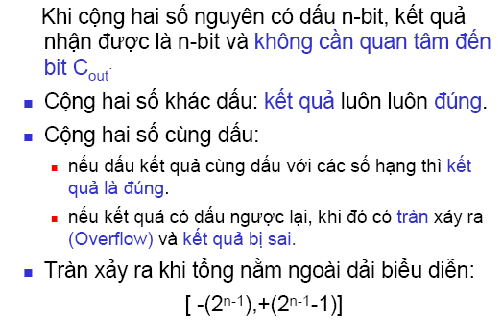
3. Cộng số nguyên có dấu

Slide 63
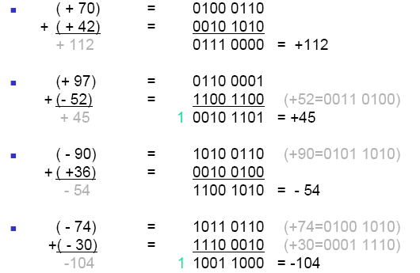
Ví dụ cộng số nguyên có dấu không tràn

Slide 64
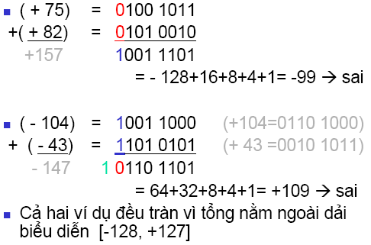
Ví dụ cộng số nguyên có dấu bị tràn

Slide 65
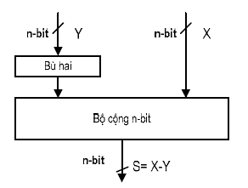
4. Nguyên tắc thực hiện phép trừ
Phép trừ hai số nguyên: X-Y = X+(-Y)
Nguyên tắc: Lấy bù hai của Y để được –Y, rồi cộng với X

Slide 66
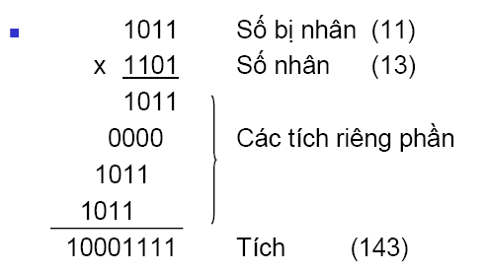
5. Nhân số nguyên không dấu

Slide 67
5. Nhân số nguyên không dấu (tiếp)
Các tích riêng phần được xác định như sau:
Nếu bit của số nhân bằng 0 → tích riêng phần bằng 0.
Nếu bit của số nhân bằng 1 → tích riêng phần bằng số bị nhân.
Tích riêng phần tiếp theo được dịch trái một bit so với tích riêng phần trước đó.
Tích bằng tổng các tích riêng phần
Nhân hai số nguyên n-bit, tích có độ dài 2n bit (không bao giờ tràn).

Slide 68

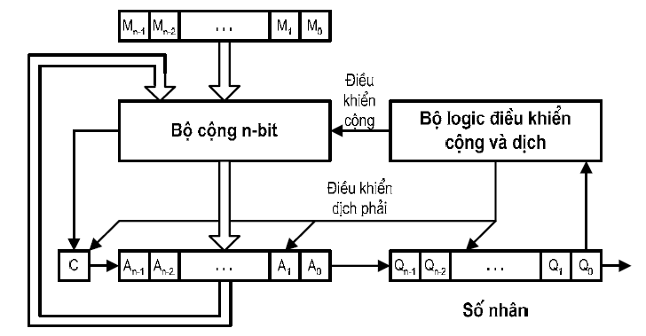
Bộ nhân số nguyên không dấu

Slide 69
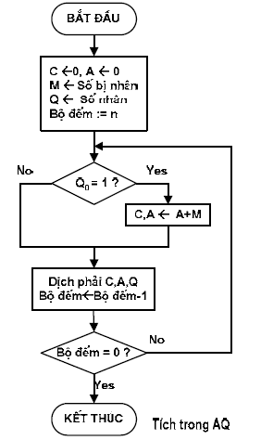
Lưu đồ nhân số nguyên không dấu

Slide 70
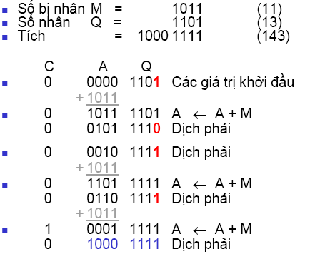
Ví dụ nhân số nguyên không dấu

Slide 71
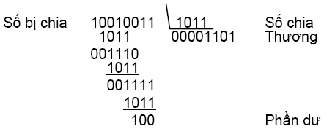
7. Chia số nguyên không dấu

Slide 72

Bộ chia số nguyên không dấu

Slide 73

Lưu đồ chia số nguyên không dấu

Slide 74

8. Chia số nguyên có dấu
Bước 1. Chuyển đổi số bị chia và số chia về thành số dương tương ứng.
Bước 2. Sử dụng thuật giải chia số nguyên không dấu để chia hai số dương, kết quả nhận được là thương Q và phần dư R đều là dương
Bước 3. Hiệu chỉnh dấu của kết quả như sau:
(Lưu ý: phép đảo dấu thực chất là thực hiện phép lấy bù hai)

Slide 75

2.5. Số thực dấu phẩy động
1. Nguyên tắc chung

Slide 76
2. Chuẩn IEEE754/85
Cơ số R = 2
Các dạng:
Dạng 32-bit
Dạng 64-bit
Dạng 80-bit

Slide 77

Các dạng biểu diễn chính

Slide 78


Dạng 32 bit

Slide 79

Ví dụ 1

Slide 80

Ví dụ 2

Slide 81

Ví dụ 3

Slide 82

Các qui ước đặc biệt
Notes:
H26

Slide 83

Dải giá trị biểu diễn

Slide 84

Dạng 64-bit

Slide 85

Dạng 80-bit

Slide 86

3.Thực hiện phép toán số dấu phẩy động

Slide 87

Các khả năng tràn số

Slide 88
Phép cộng và phép trừ
Kiểm tra các số hạng có bằng 0 hay không
Hiệu chỉnh phần định trị
Cộng hoặc trừ phần định trị
Chuẩn hoá kết quả

Slide 89
2.6. Biểu diễn ký tự
Bộ mã ASCII (American Standard Code for Information Interchange)
Bộ mã Unicode

Slide 90

1. Bộ mã ASCII

Slide 91

Các ký tự chuẩn

Slide 92


Slide 93

Các ký tự hiển thị chuẩn

Slide 94

Các ký tự hiển thị chuẩn (tiếp)

Slide 95

Các ký tự hiển thị chuẩn (tiếp)

Slide 96


Các mã điều khiển: có mã

Slide 97

Các mã điều khiển (tiếp)

Slide 98

Các mã điều khiển (tiếp)

Slide 99

Các mã điều khiển (tiếp)

Slide 100
Các ký tự mở rộng
Các ký tự mở rộng được định nghĩa bởi:
nhà chế tạo máy tính
người phát triển phần mềm.
Ví dụ:
Bộ mã ký tự mở rộng của IBM→IBM-PC.
Bộ mã ký tự mở rộng của Apple →Macintosh
Bộ mã tiếng Việt TCVN3.

Slide 101
2. Bộ mã hợp nhất: Unicode
Do các hãng máy tính hàng đầu thiết kế
Bộ mã 16, 32-bit
Bộ mã đa ngôn ngữ
Có hỗ trợ các ký tự tiếng Việt

Slide 102
HẾT CHƯƠNG 2

